Slide 1
4. Hedvábná stezka v čínské oblasti
Říše podél Hedvábné stezky| Dějiny starověku

Slide 2
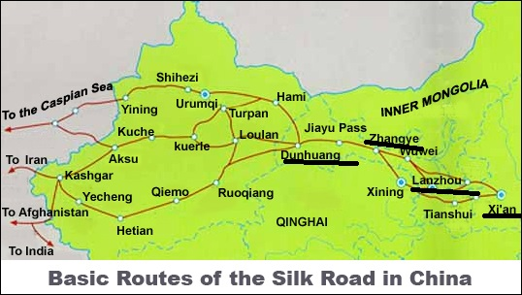

Slide 3
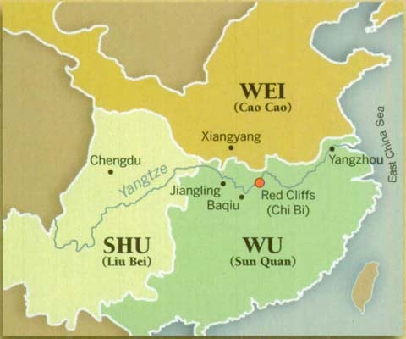
období tří království (220-265)
Notes:
Vložte mapu své země.

Slide 4
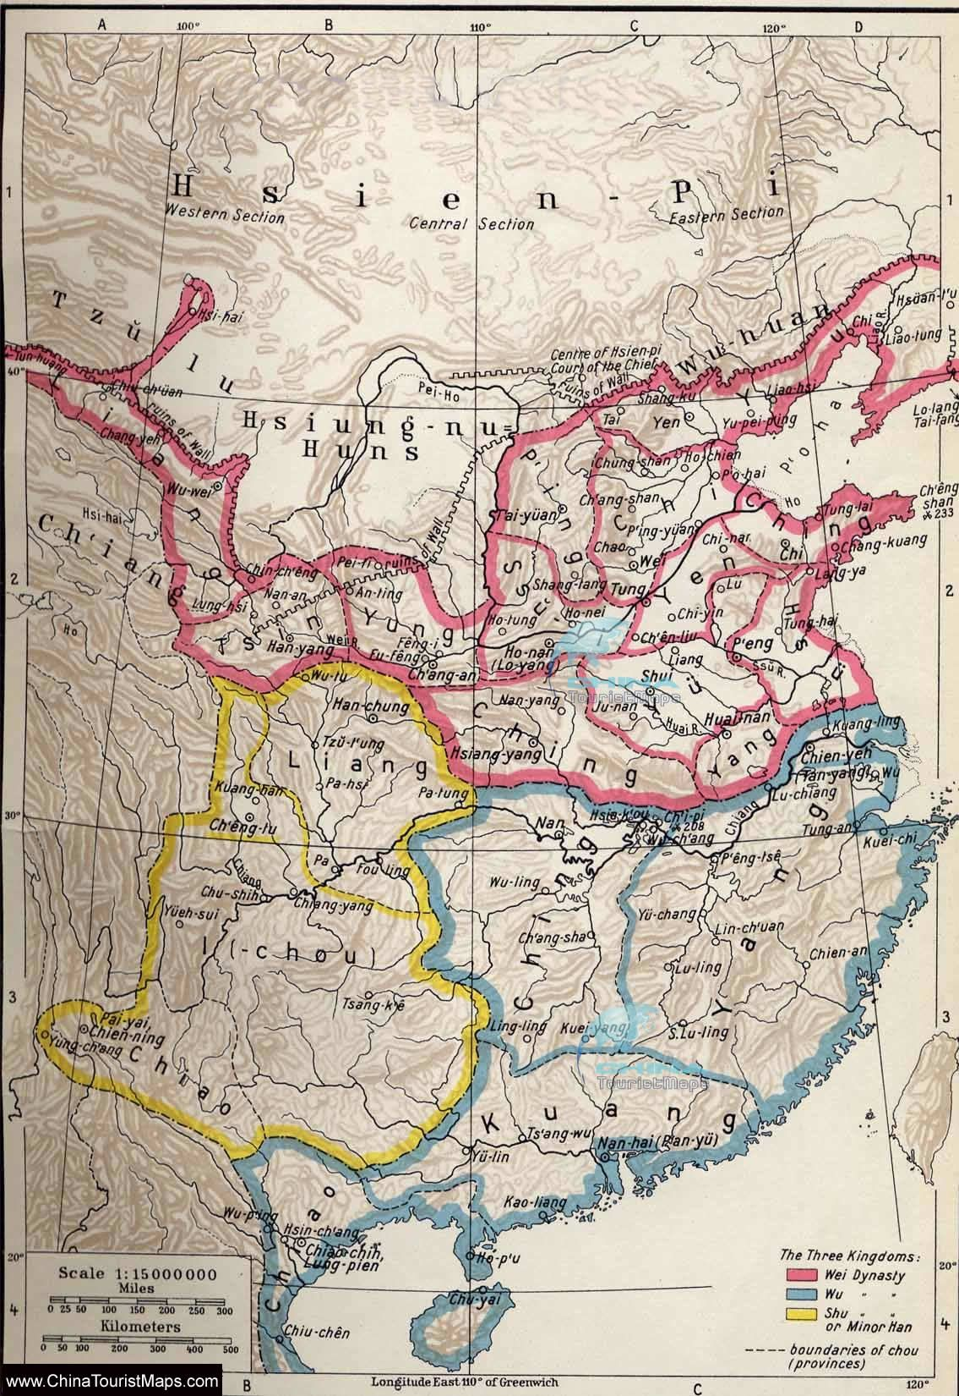
3 státy:
Wei (severně od Jang-c'-ťiang): Cchao Pí
Šu (na jihozápadě): Liou Pej
Wu (na jihovýchodě): Sun Čchuan

Slide 5
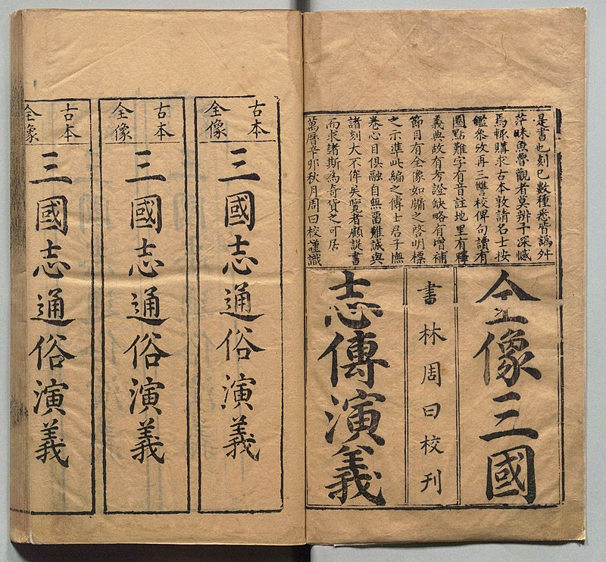
Romance tří království
Notes:
Vložte obrázek některého zeměpisného prvku vaší země.

Slide 6
Za skončení dynastie Chan stály také velké dvorské konflikty, které skončily mnoha vraždami členů královského klanu
Cchao Pí donutil posledního chanského císaře k postoupení moci.
Cchao Pí učinil z Luo-jangu hlavní město svého nového království jménem Cchao Wej
V roce 221: Liou Pej pojmenoval své nové království Šu
V roce 229 Sun Čchüan převzal titul krále Wu.
Notes:
Vložte obrázek ilustrující některé roční období ve vaší zemi.

Slide 7
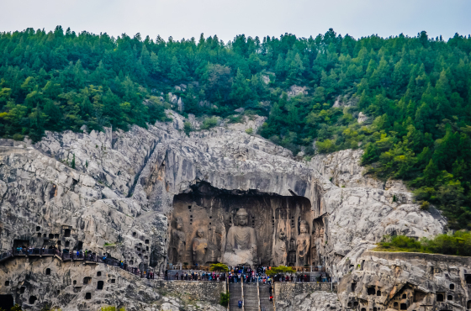
Luoyang

Slide 8
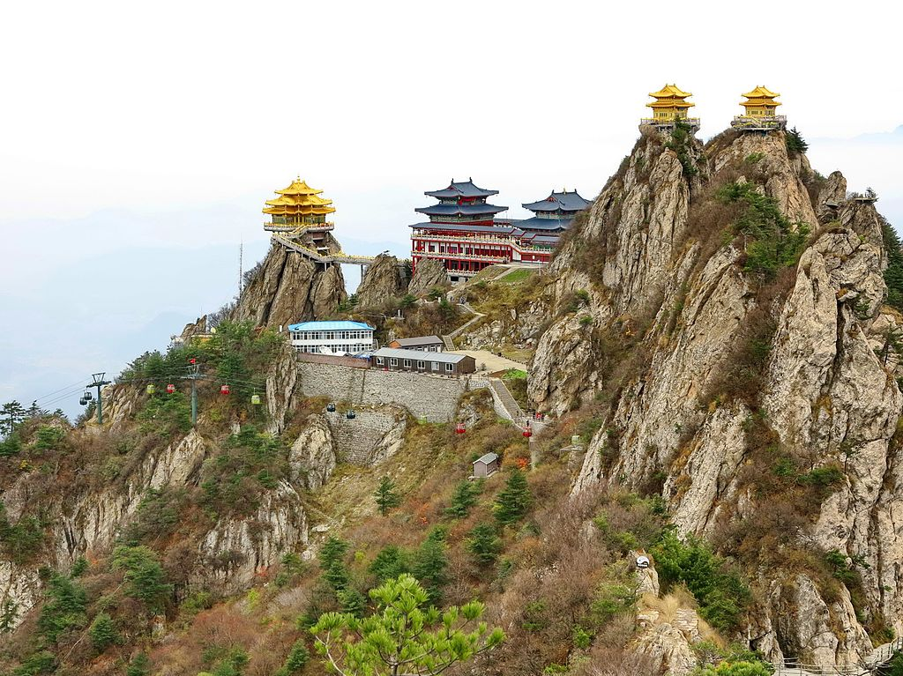
Che - nan

Slide 9
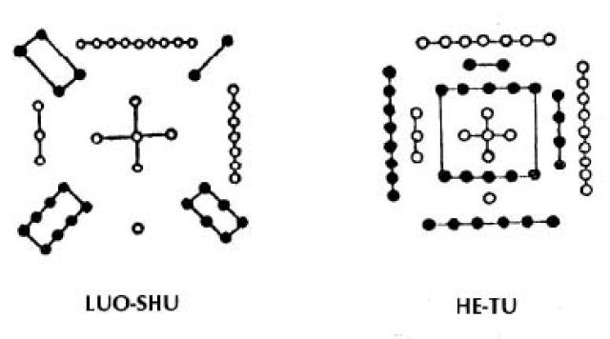
Hetu a Luo-šu
Právě v Luo-jangu byly objeveny nejstarší historické dokumenty Číny

Slide 10
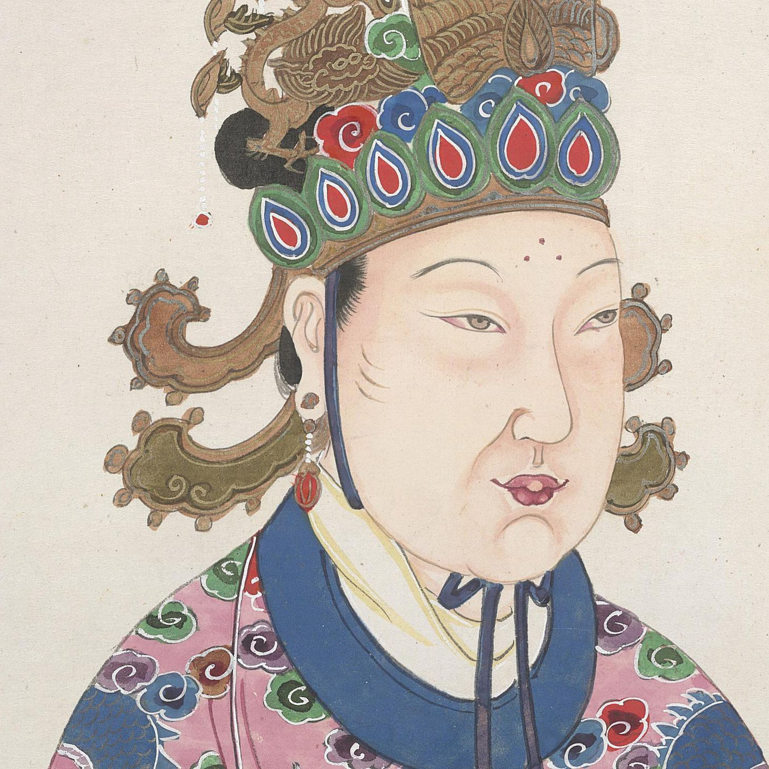
Luo-jang a Wu Ce-tchien
byl vybrán jako druhé hlavní město
později se stal hlavním ekonomickým centrem
Třetí císař dynastie Tchang Li Č' a jeho žena Wu Zetian žili v Luo-jangu mnoho let.
Císařovna Wu se stala vládkyní Číny v roce 690 a přesunula hlavní město ze Si'anu do Luo-jangu
Wu byla jedinou císařovnou v čínské historii.
přijala buddhismus a projevila hlubokou úctu k významným mnichům

Slide 11
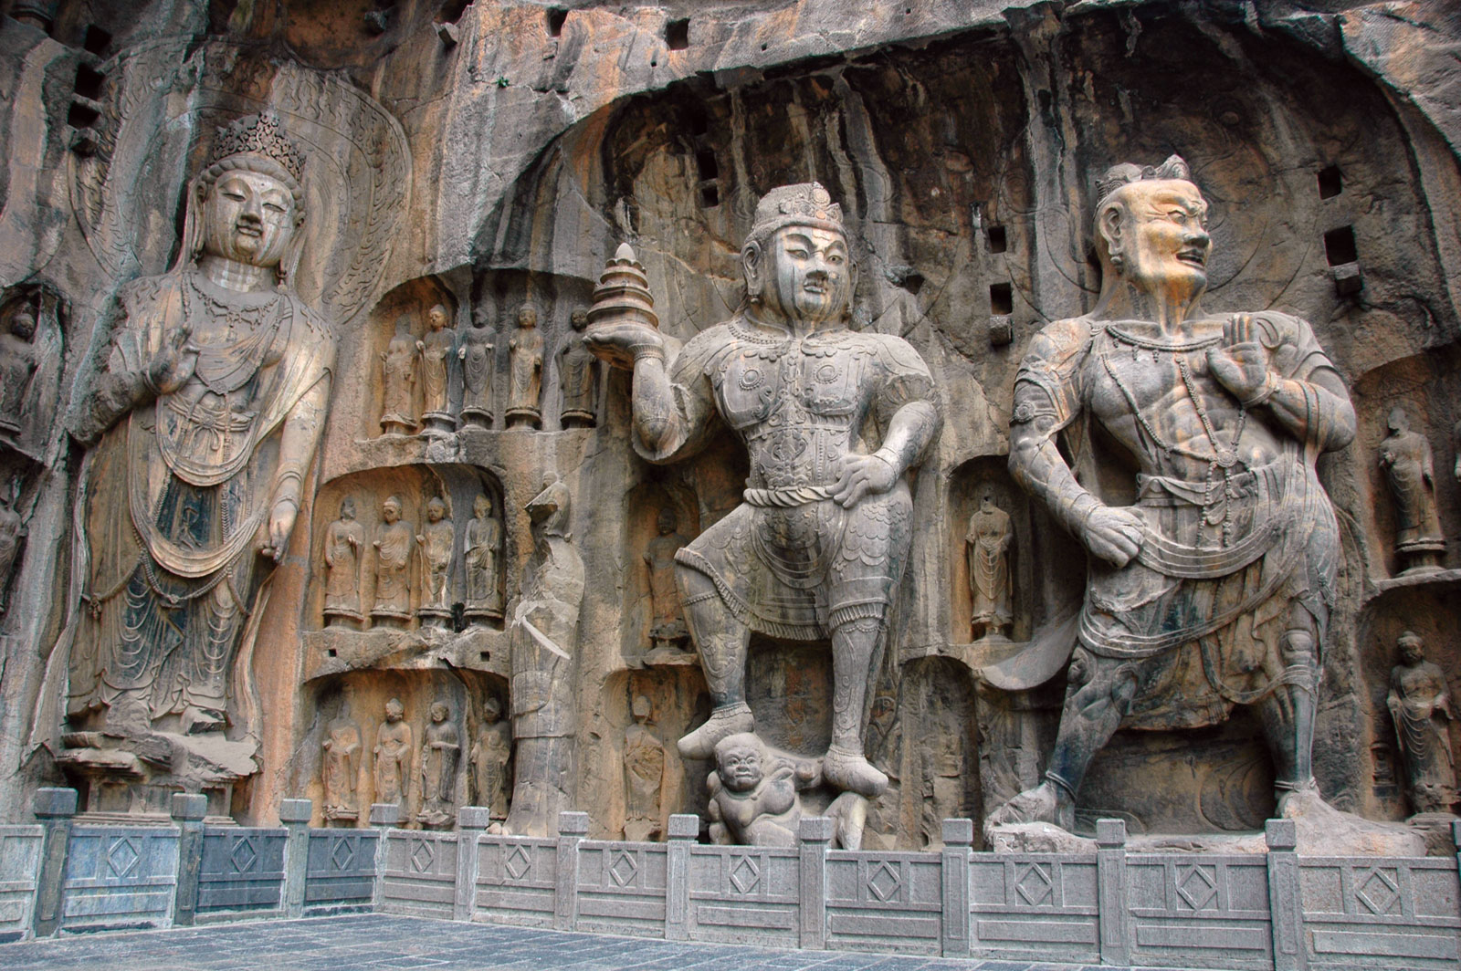
Lung-men

Slide 12
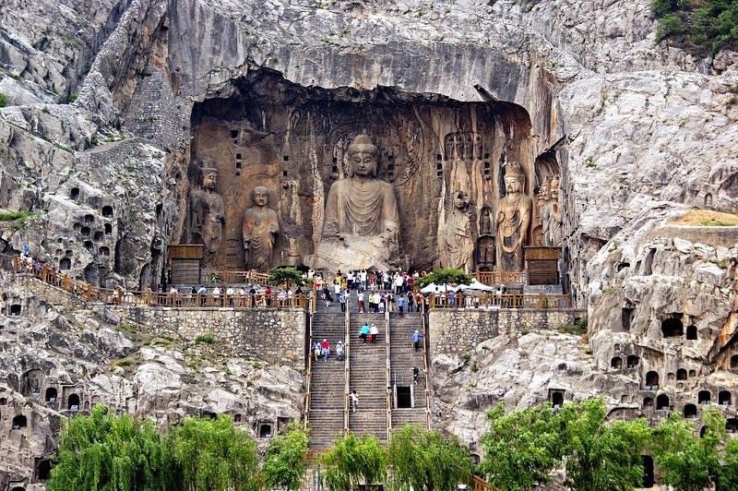

Slide 13
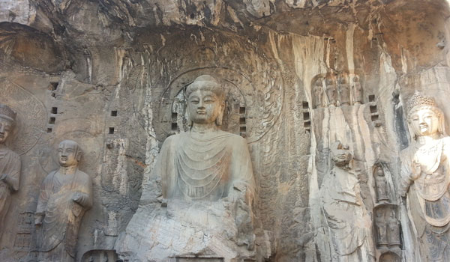

Slide 14
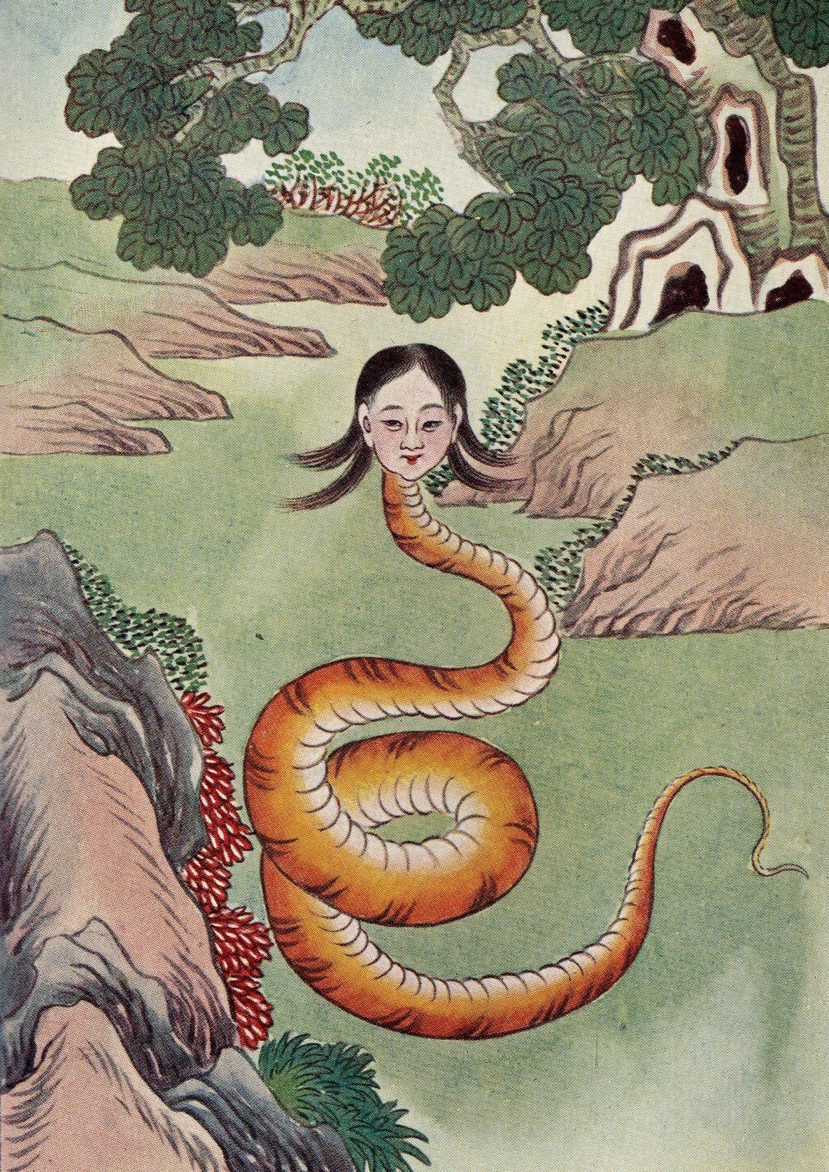
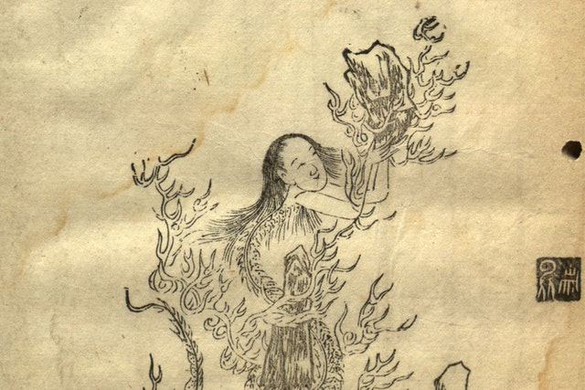
nuwa

Slide 15
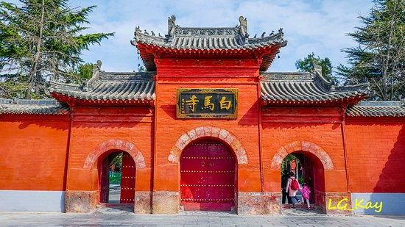
Chrám bílého koně

Slide 16
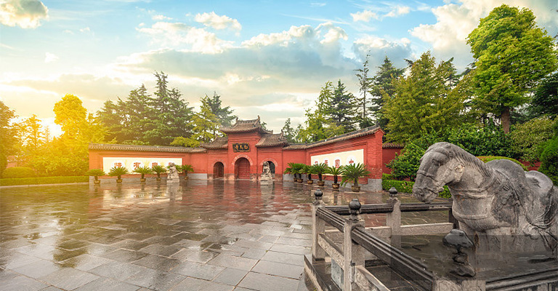

Slide 17
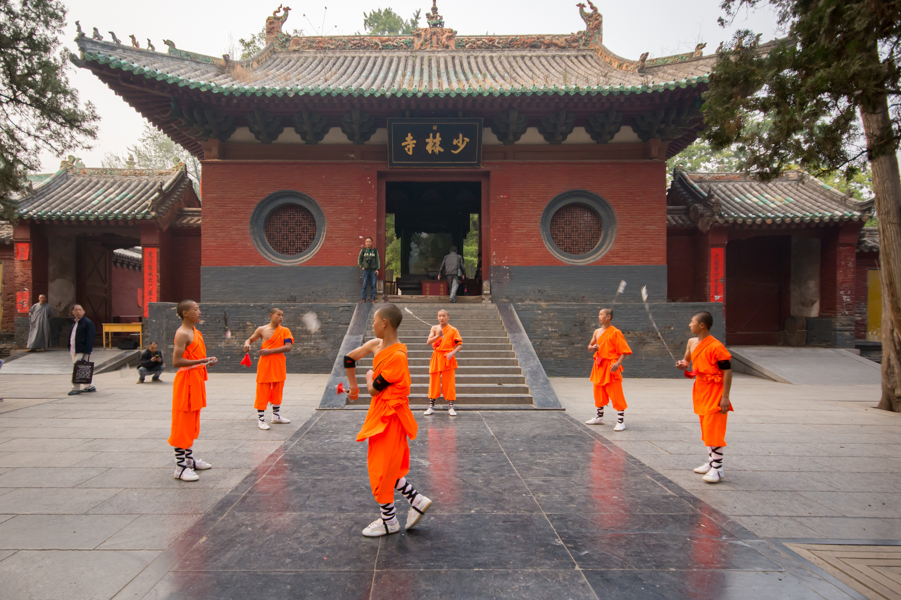
klášter Shaolin

Slide 18
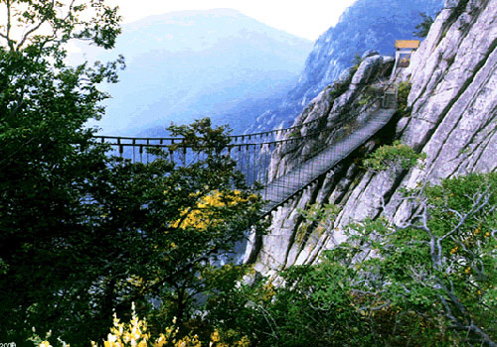
Prostřední hora

Slide 19
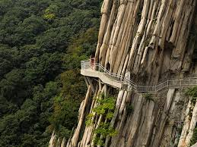
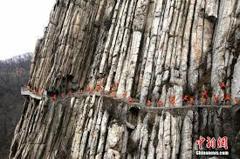

Slide 20
5 posvátných hor

Slide 21
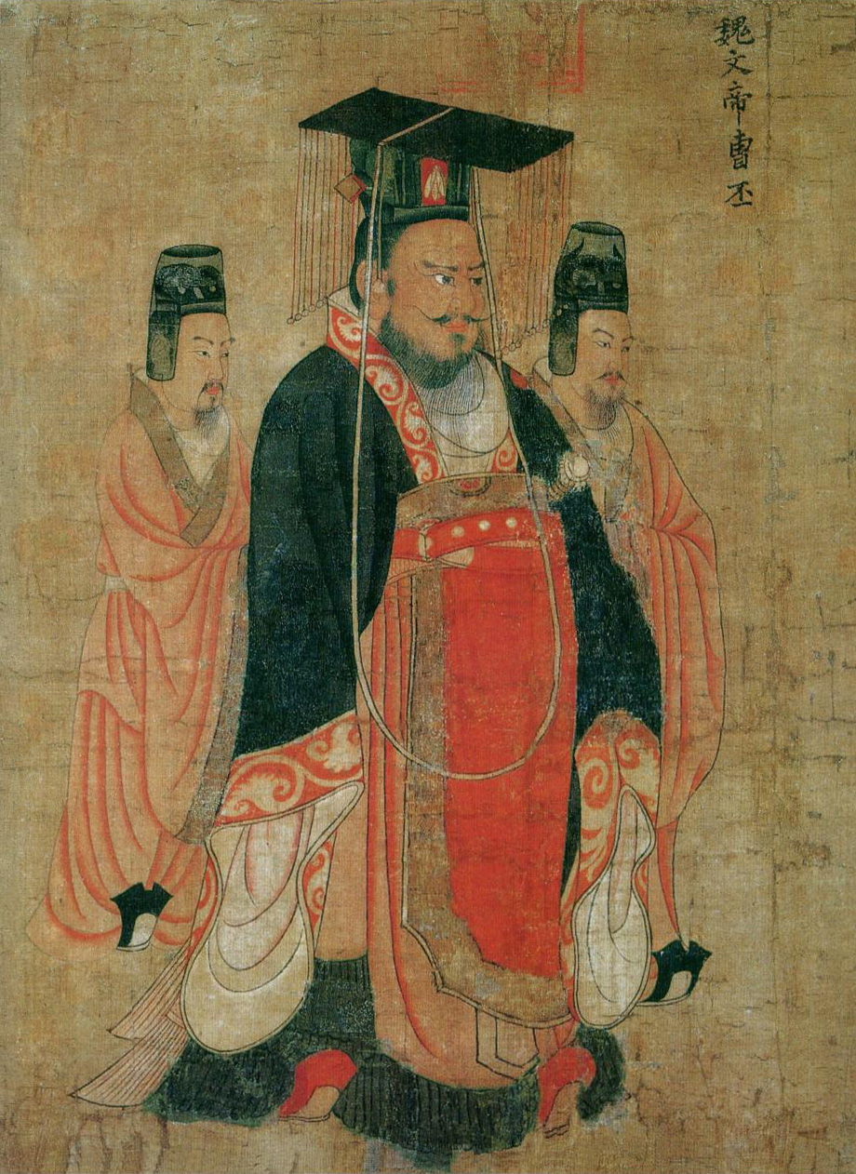
Cchao Pí
založil království Cchao Wej (220-226 n. l.)

Slide 22
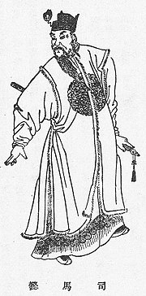
Sima yi
Sima Yi získal velkou moc a vliv a jeho rodina rostla silnější, až byla dost silná, aby ohrožovala Wei režim.
Království Cchao Wej bylo nahrazeno královstvím Ťin v roce 266

Slide 23
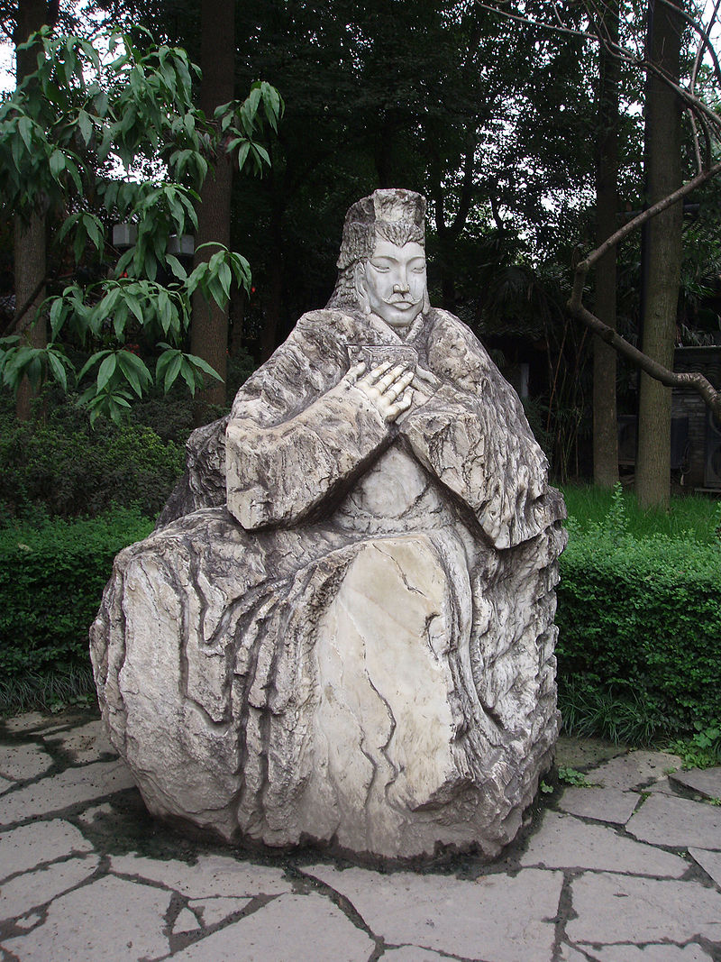
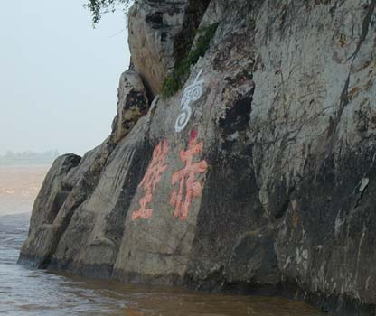
Liu bei
V roce 208 Liu Pej získal pomoc generála Čuga Lianga a spojil Sun Quanem , aby porazili Cchao Cchaa v bitvě u Červeného Útesu
Liu Pej založil království Šu

Slide 24
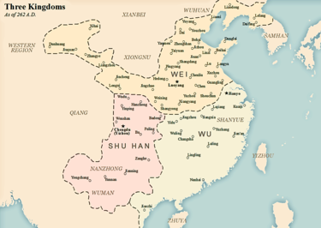
Východní Wu
Cchao Wej zahájil tři války proti Dong Wu, ale ničeho nedosáhl
Migrace obyvatel severu na jih a porobení obyvatel Shanyue zvýšily počet obyvatel Wu a jejich zemědělskou produkci.
V roce 252, Sun Quan zemřel a jeho syn Sun Liang nastoupil na trůn, když mu bylo jen 10. Od té doby království Wu směřovalo k úpadku. V roce 279 provedlo Ťinské království rozsáhlý útok na Dong Wu a zvítězilo.

Slide 25
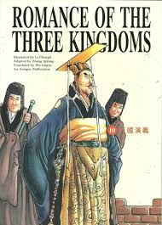
Romance tří království
je slavné polohistorické dílo
napsal Luo Guanzhong kolem roku 1368 n. l.
Autor zobrazuje války a životy a boje vládců období Tří království.
Zvláštní důraz je kladen na Liou Peje a Cchao Cchaa

Slide 26
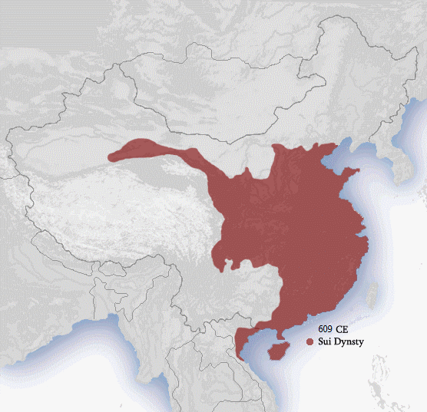
Dynastie Sui (581-618)
Byla to krátká, ale důkežitá dynastie
Zaznamenala velké úspěchy: Velký kanál a přestavba Velké zdi.

Slide 27
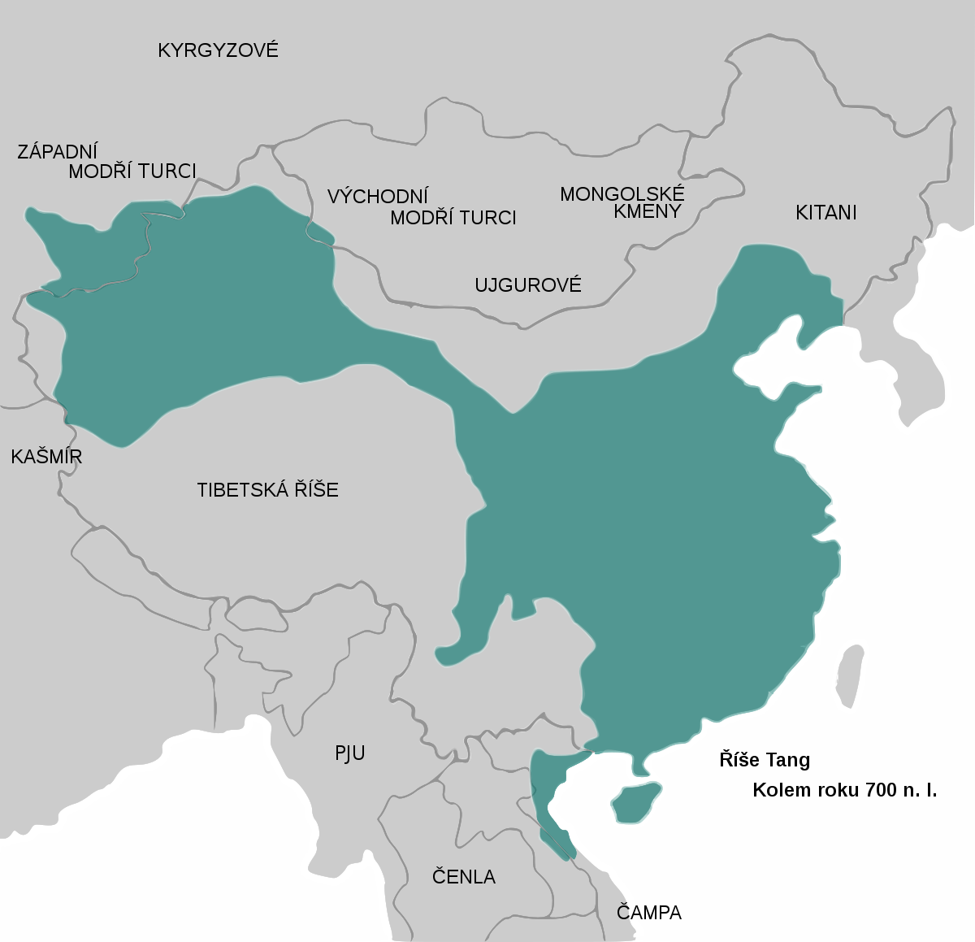
Dynastie Tchang (618-907)
Vládla tři století
zlatý věk poezie, malby, tříbarevné glazované keramiky
hlavním městem Chang‘an
Buddhistický vzestup
nestoriánské křesťanství

Slide 28
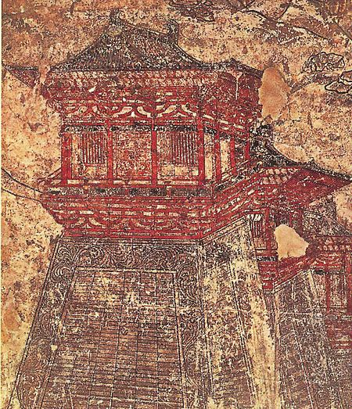
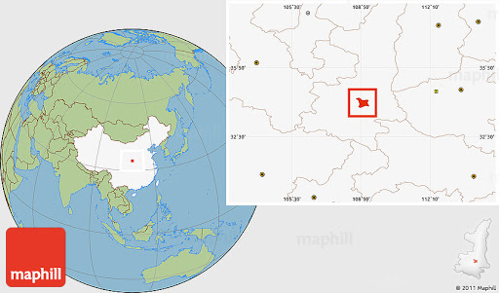
Chang'an

Slide 29
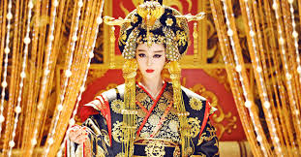
Wu Ce-tchien
Císařovna dynastie Tchang
624 - 705
Během své vlády provedla spoustu reforem
Prosperita říše

Slide 30
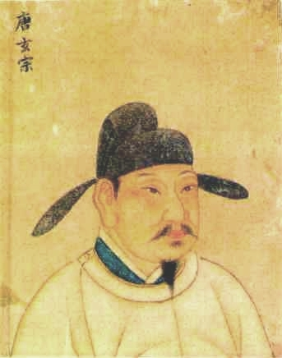
Süan-cung

Slide 31
Vnější útoky:
bitva u Talasu: Tchangové x Abbásovský chalífát v roce 751 a Chalífát zvítězil
V letech 751 a 754 byla říše Nan-čao, která byla bohatou a mocnou říší se středem dnešní provincie Jün-nan, dvakrát zničena armádou Tchangů
755 povstání An Lu-šana
Po válkách v polovině 70. let byla moc dynastie Tchang oslabena.
místní vládci a armádní vůdci měli větší moc a různé regiony se staly samostatnějšími.
Tibetský útok

Slide 32
Přírodní katastrofy
V roce 858 byl mohutně zaplaven Velký kanál a tím byla zaplavena velká část území severní Číny
V roce 873 postihlo strašlivé sucho
Šířil se hladomor
Zemědělská produkce klesla o více než polovinu a lidé i hospodářská zvířata hladověli.
Rolnická povstání
To byl konec dynastie Tchang a začátek pěti dynastií a deseti království

Slide 33
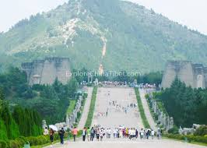
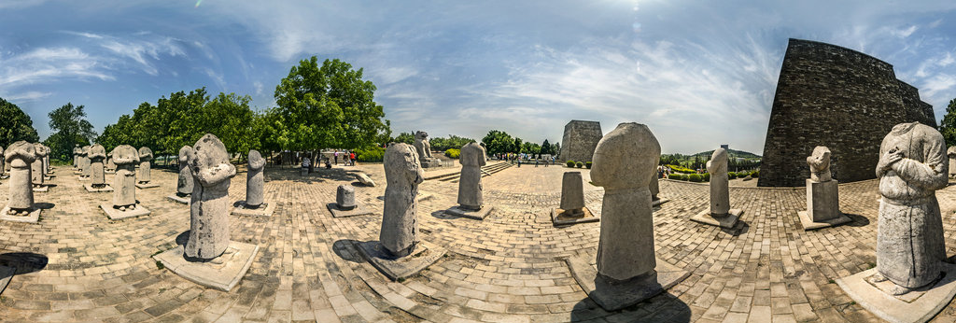
Qianling Mausoleum

Slide 34
Sian - Čchang-an
křižovatka Číny, Střední Asie a Střední východ
centrum rozmanitých etnických identit a náboženského přesvědčení
Čchang-an byl obnoven jako hlavní město ve 4. století našeho letopočtu a byl svědkem kulturního rozkvětu částečně díky tomu, že se stal centrem buddhistického učení.
největšího období svého rozvoje za dynastie Tchang

Slide 35
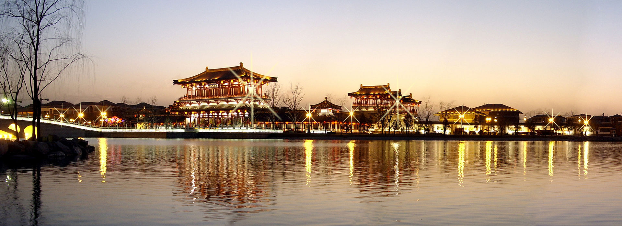
Si - an

Slide 36
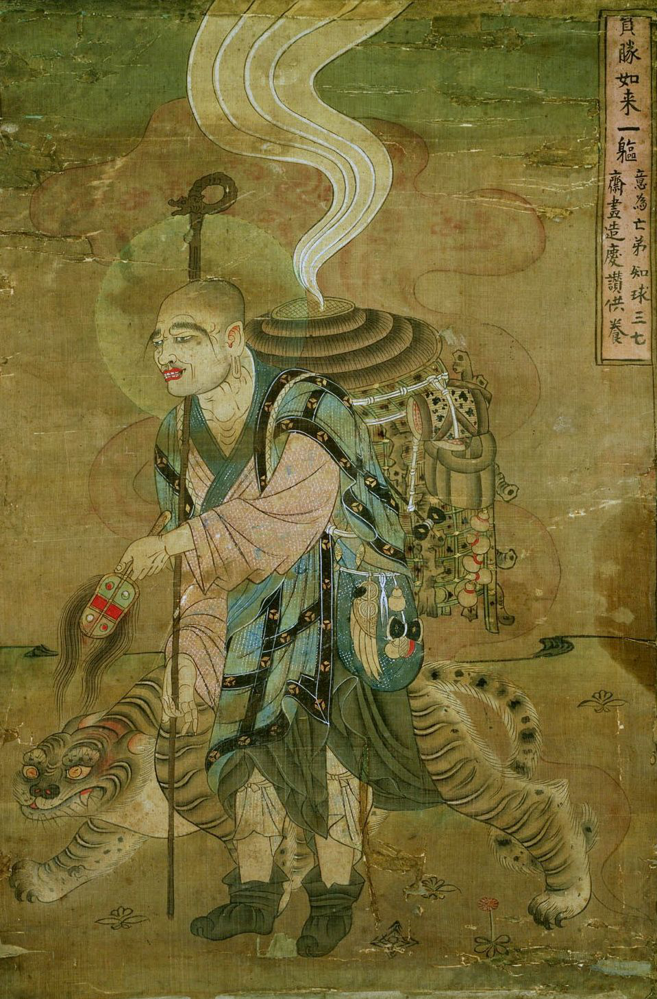
Süan-cang

Slide 37
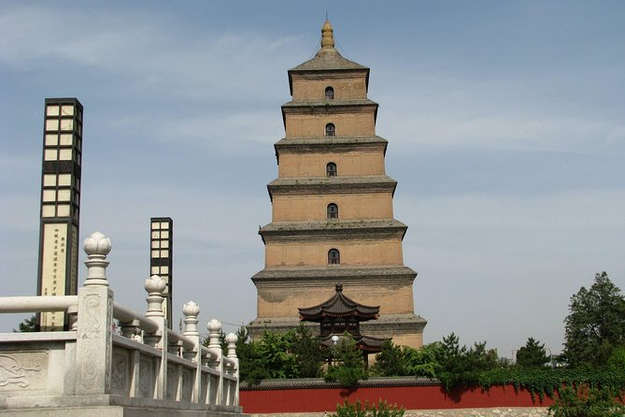
Pagoda Velké divoké husy

Slide 38
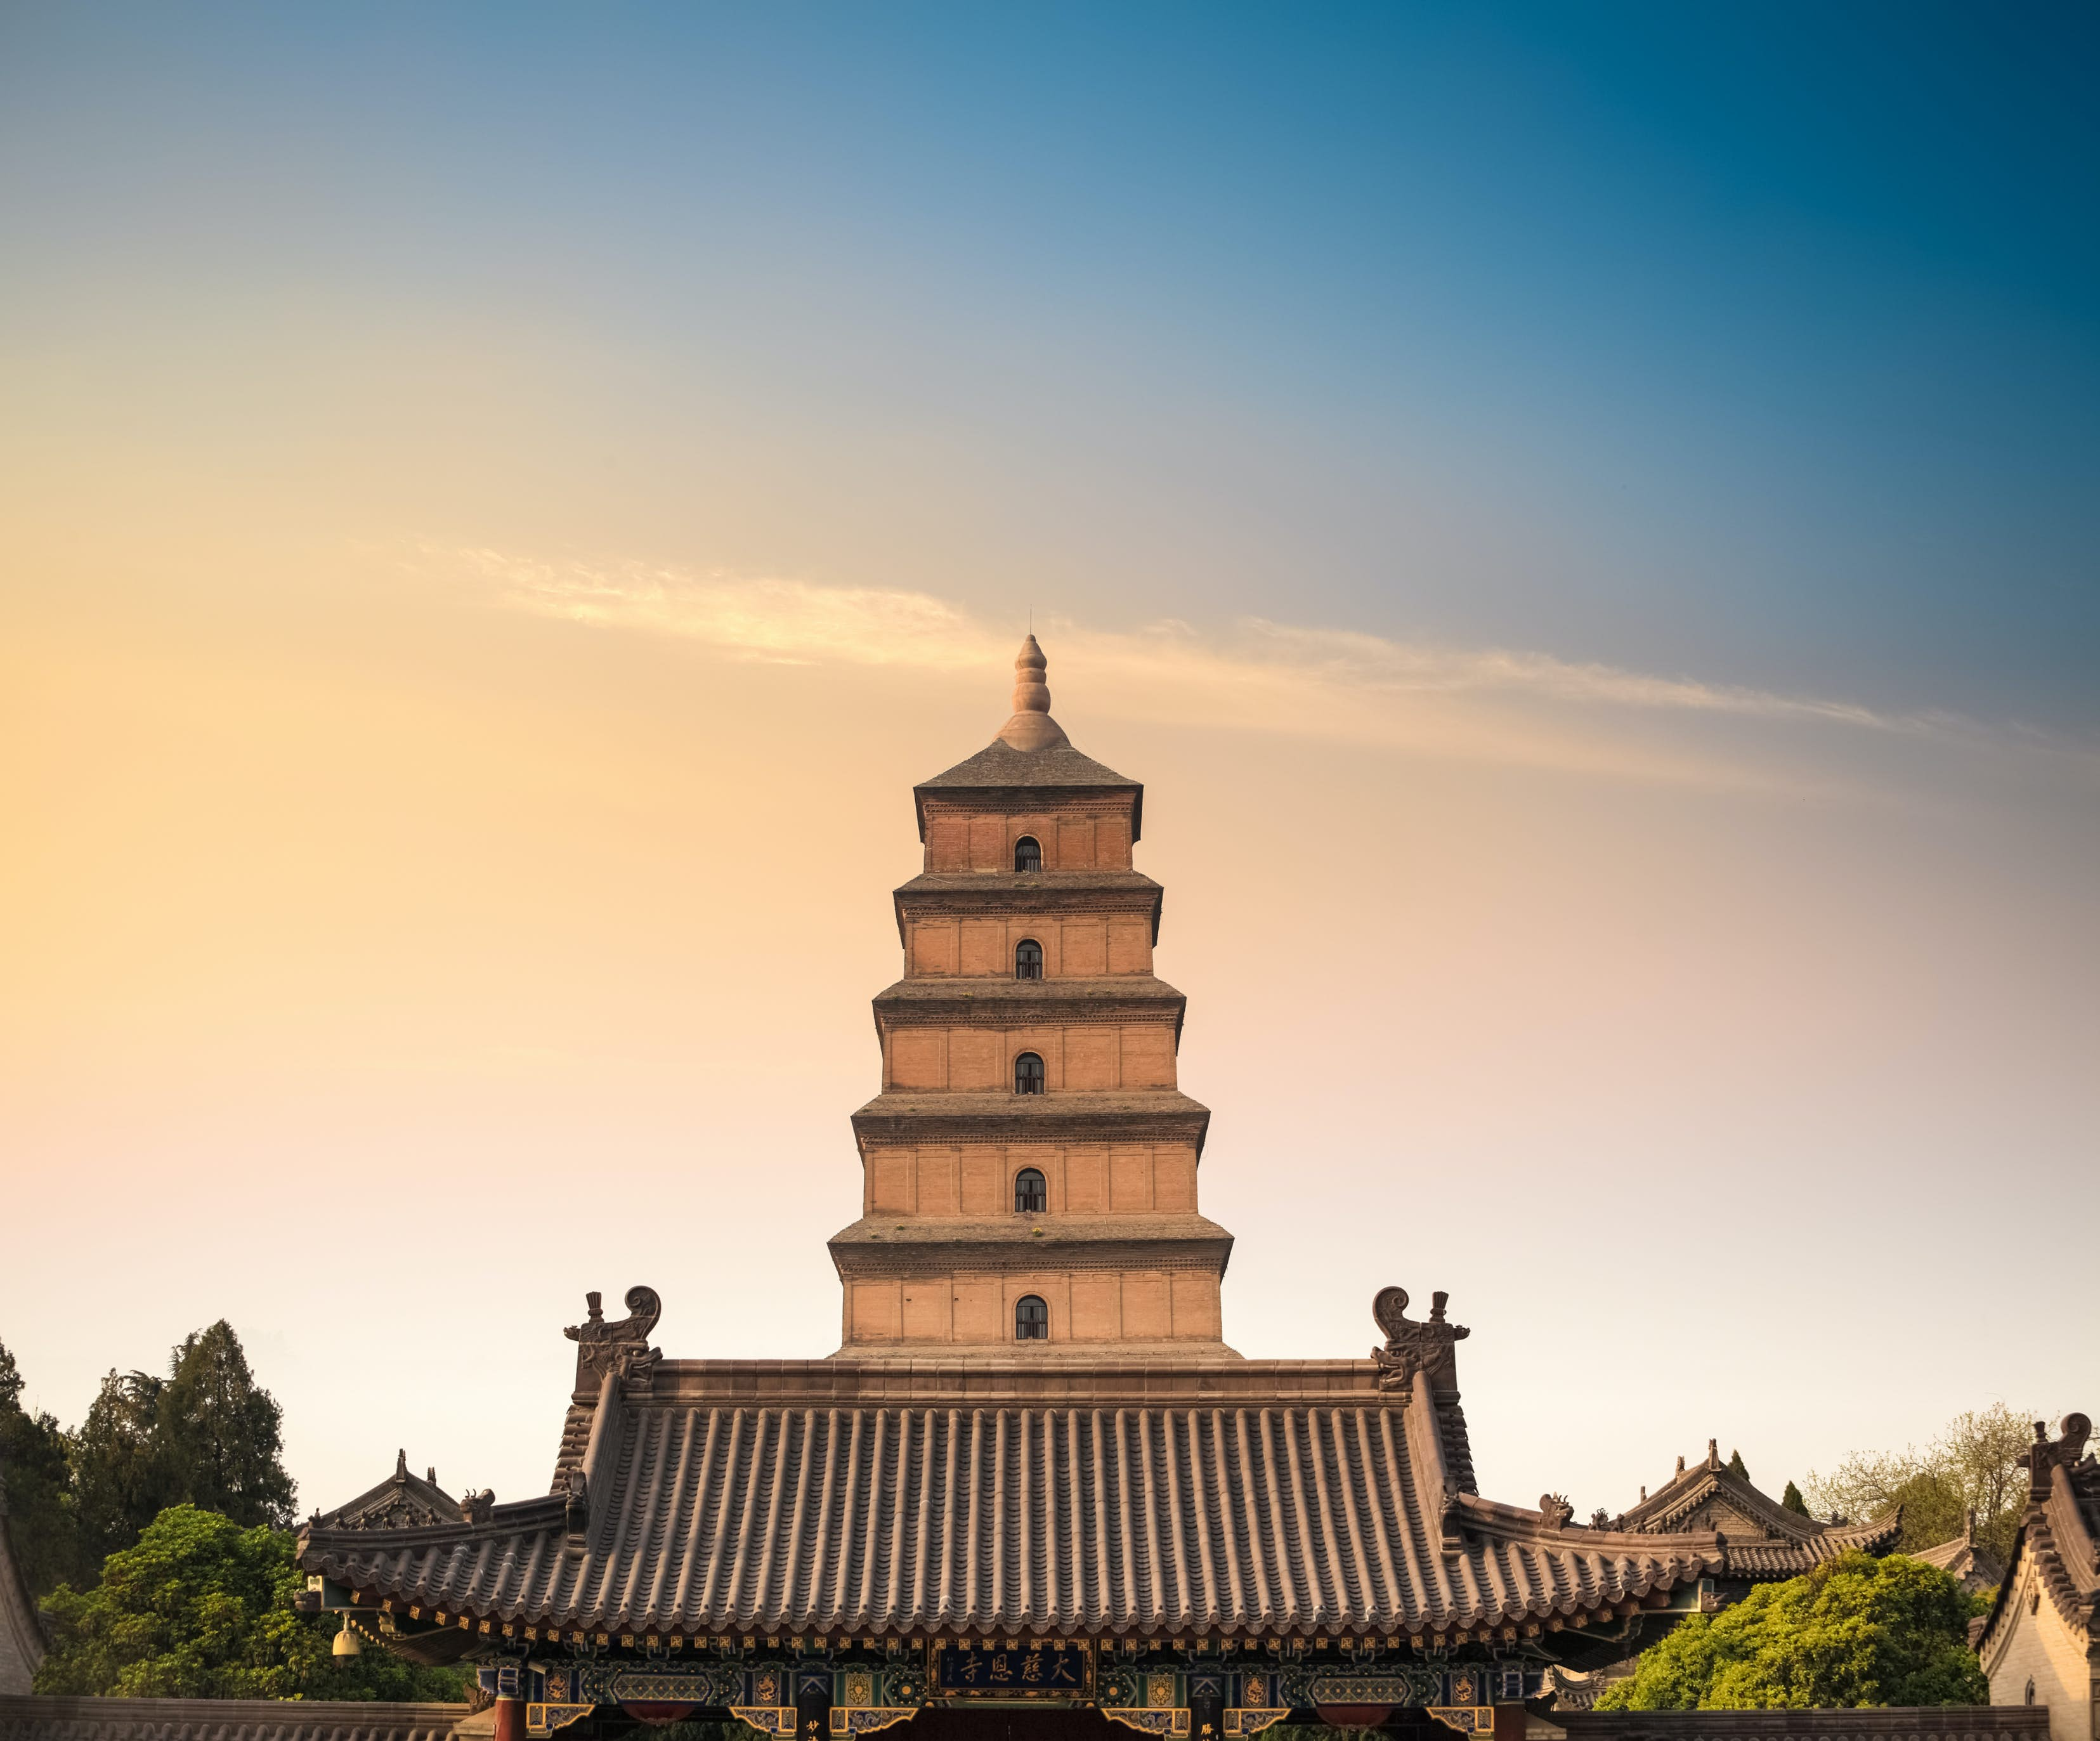

Slide 39
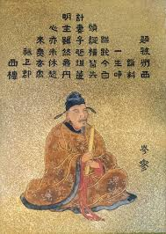
Cen Shen
Významný čínský básník za dynastie Tchang
715 – 750

Slide 40

Zoroastrianismus

Slide 41
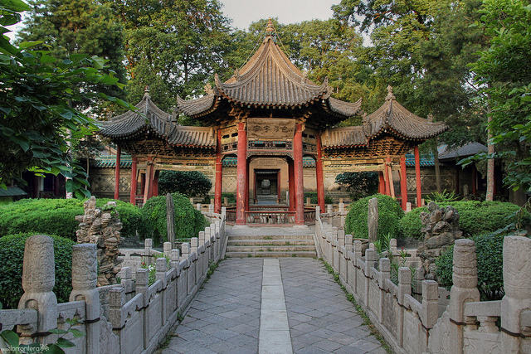
Velká mešita

Slide 42
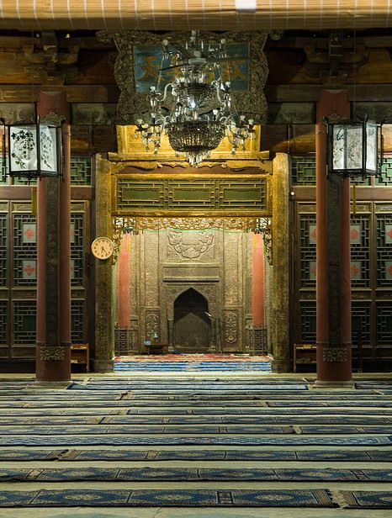

Slide 43
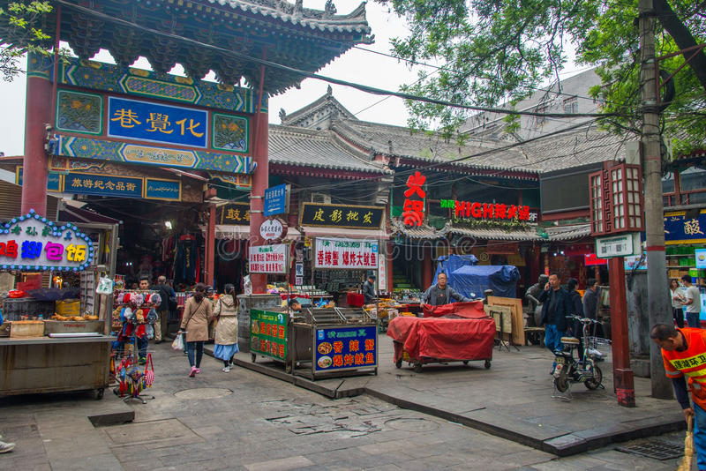

Slide 44
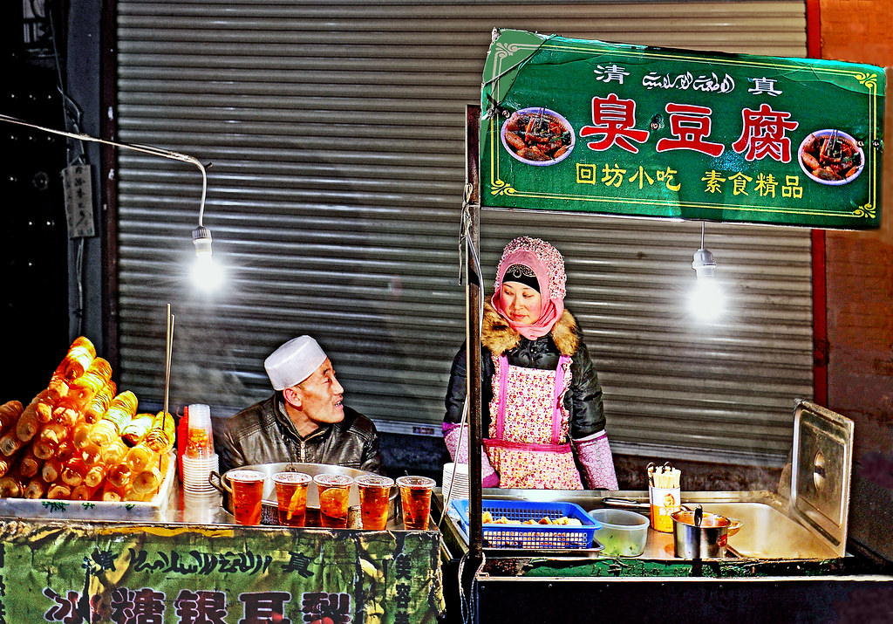

Slide 45
Lan-čou
Lan-čou je důležité průmyslové centrum
důležitou silniční křižovatku, spojující východní a západní část Číny
Historie města je spojená s Hedvábnou stezkou
Město bylo jedním z nejdůležitějších a největších měst na trase
První písemné záznamy pocházejí z roku 778 př. n.l.
Po pádu Tchangské říše v roce 763 se město v roce 1235 dostalo pod kontrolu Tibetu
podléhalo mongolským invazím

Slide 46
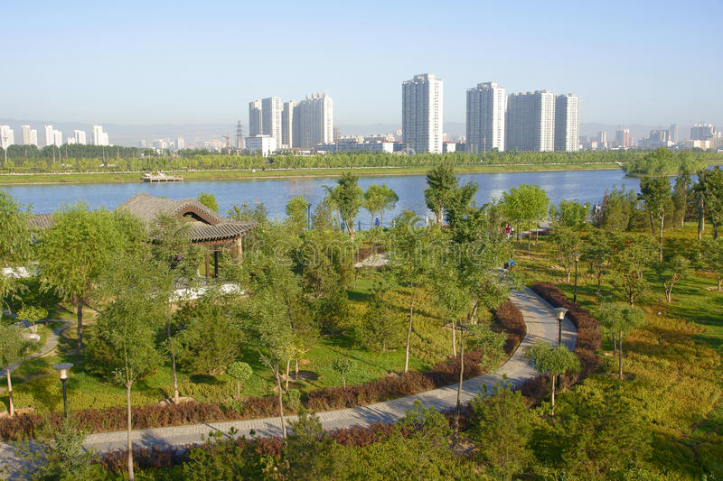

Slide 47
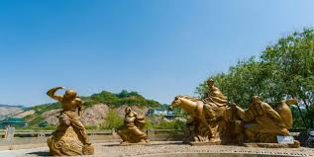
Binhe (park)

Slide 48
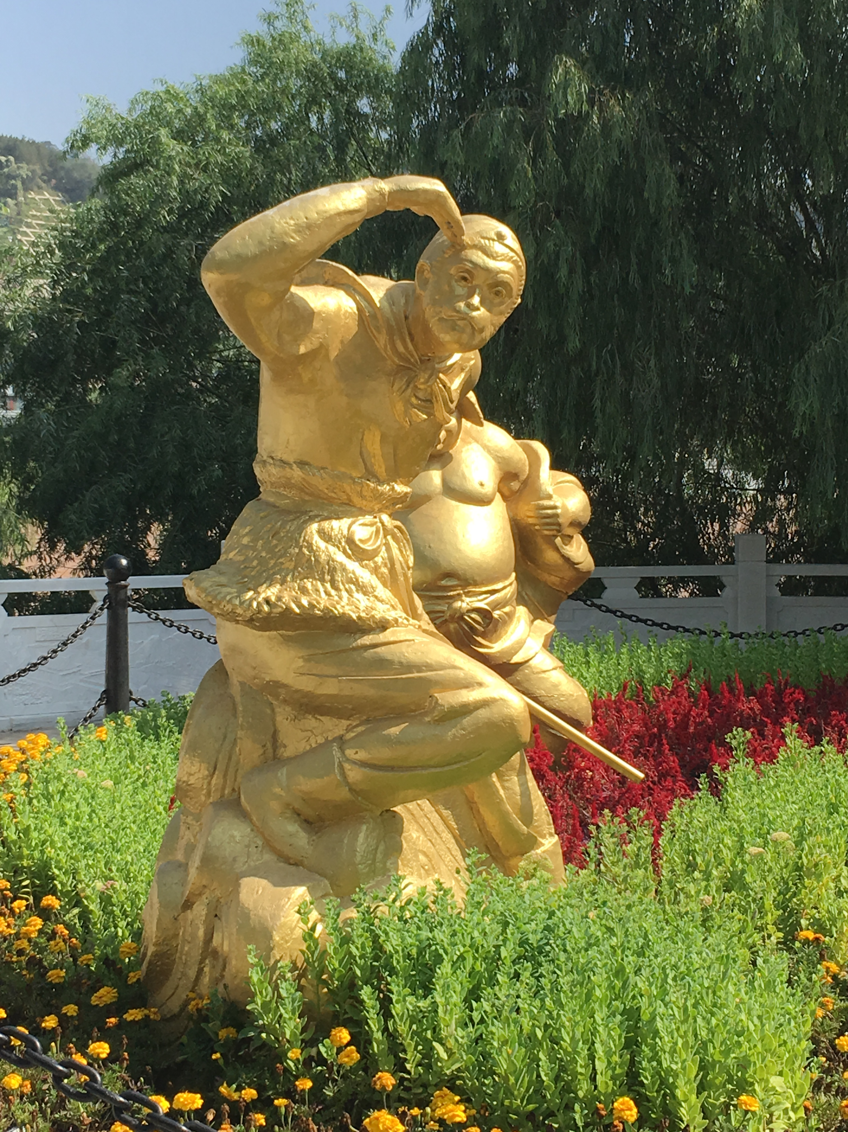
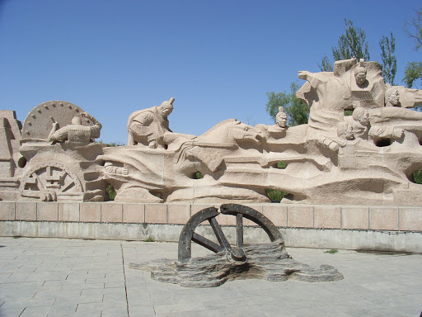

Slide 49
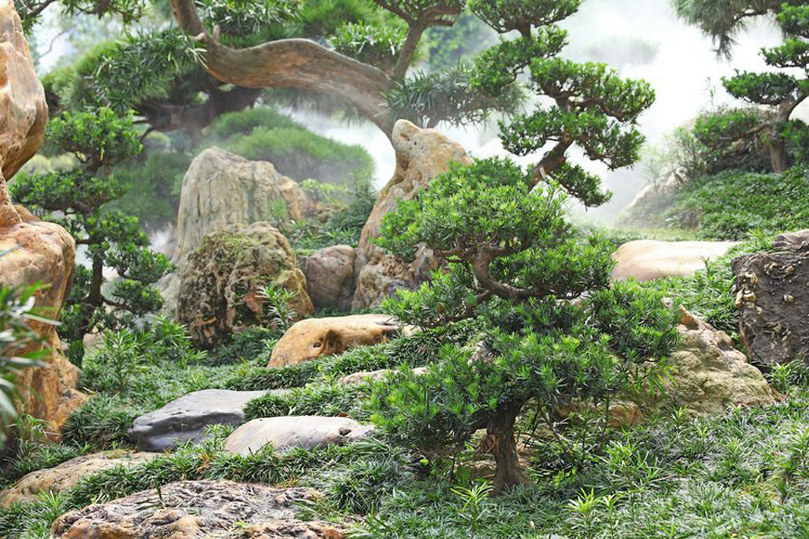

Slide 50
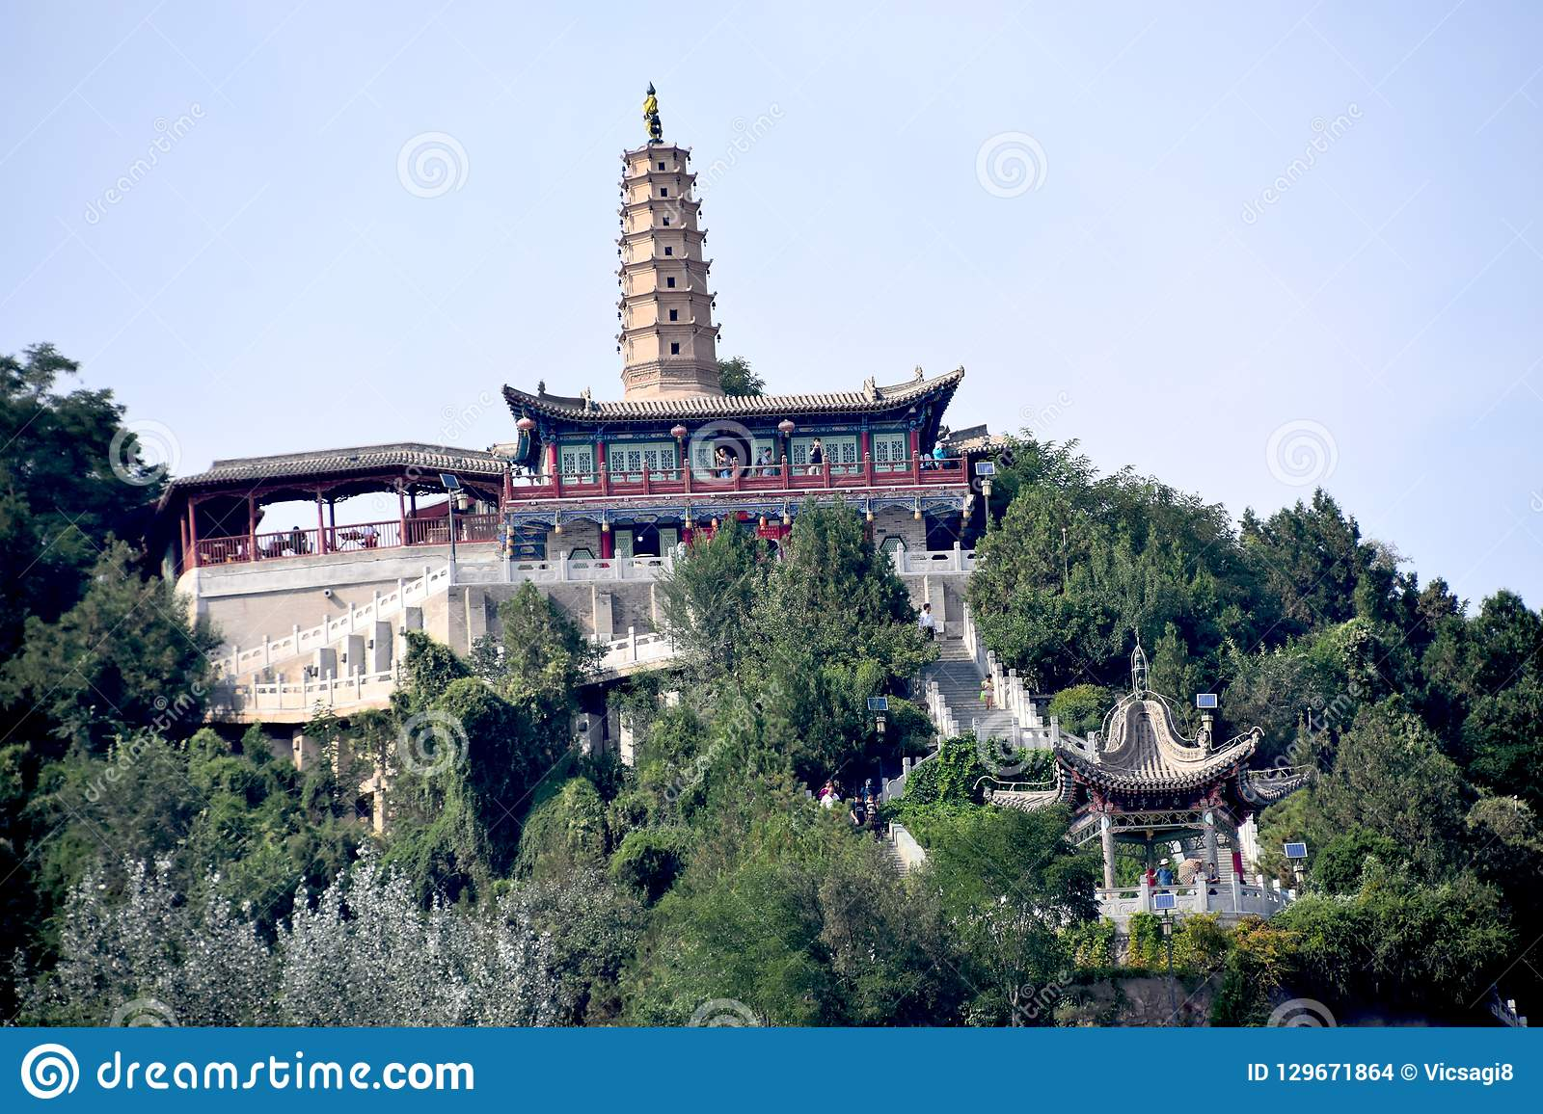
Bílá Pagoda

Slide 51
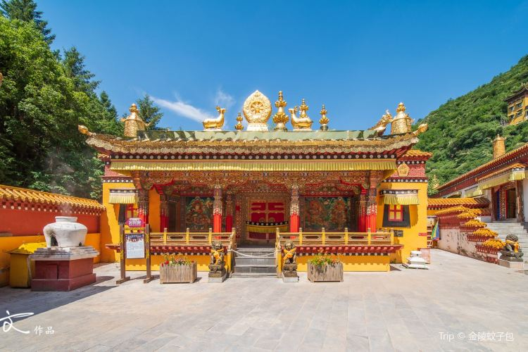

Slide 52
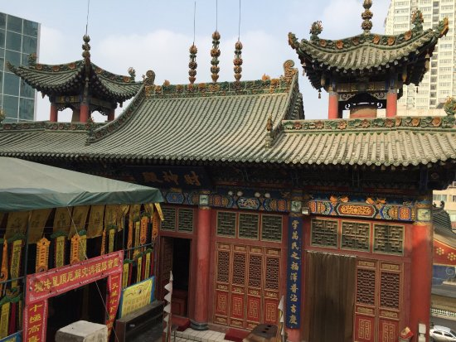

Slide 53


Slide 54
Čang-jie
nachází se na křižovatce Hedvábné stezky
uprostřed koridoru Hexi, vedoucí k náhorní plošině v Čching-chaj a Tibetskou autonomní oblastí na jihu
známé obchodní místo na Hedvábné stezce
jeden z největších mezinárodních obchodních trhů i dnes
V roce 1274 Marco Polo se vydal na cestu na Východ a prošel Čang – Jie, byl naprosto ohromen

Slide 55


Slide 56


Slide 57

Chrám dafo

Slide 58


Slide 59


Slide 60


Slide 61

Ťia-jü-kuan
označoval tradiční hranici chanské říše na západě
Také zde končí Velká čínská zeď z mingské doby
Je to spojovací místo kultur Hedvábné stezky a Velké zdi

Slide 62


Slide 63


Slide 64


Hrobky dynastii wei a jin

Slide 65



Slide 66


Ťiou-čchüan

Slide 67

Tunchuang

Slide 68


